Slide 1
TEXT cleansing, berdasarkan data ujaran kebencian pada twitter indonesia
Hanif Aulia Kusuma

Slide 2
Pendahuluan
Survey Microsoft 2020, Digital Civility Index (DCI)
Data pendukung
Survey tahunan Microsoft (April – Mei 2020) Indonesia merupakan negara paling tidak sopan ranking 29 dari 32 negara di asia tenggara.
Terkumpul 13170 tweet terkait ujaran kebencian di Indonesia.
Tujuan
menormalisasikan kata-kata alay menjadi baku
memberikan sensor terhadap kata sensitive yang termasuk dalam abusive , sehingga sistem dapat merubah kalimat ujaran kebencian menjadi kalimat yang lebih sopan
Mengetahui kata kunci yang sering muncul berdasarkan level hate speech
Mengetahui kata kunci yang sering muncul berdasarkan jenis ujaran kebencian

Slide 3
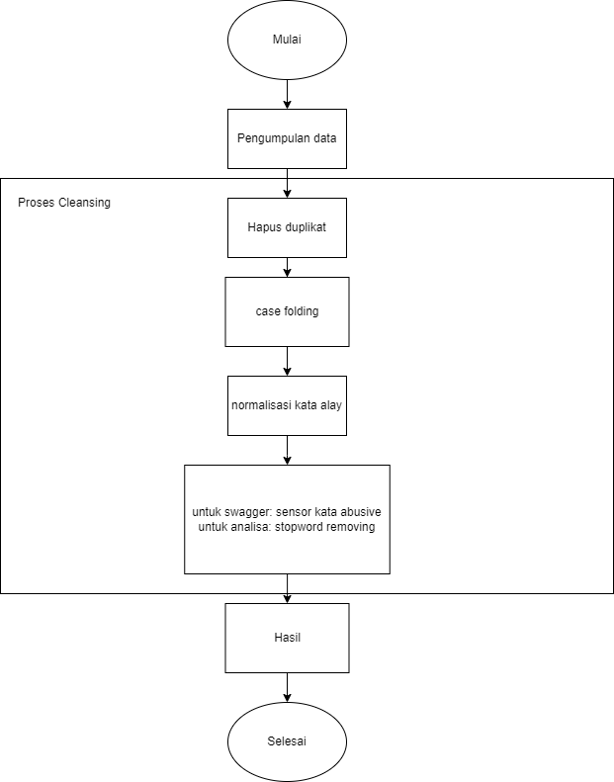
Metode

Slide 4
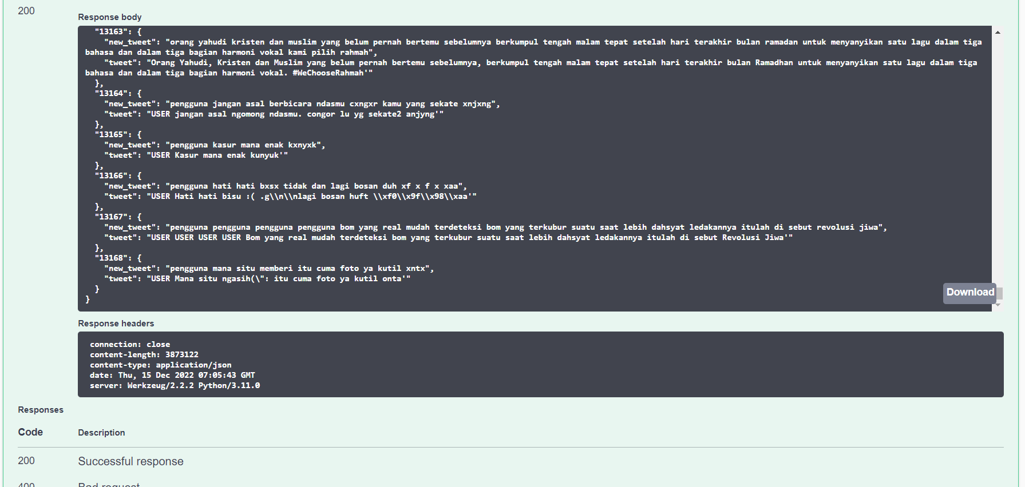


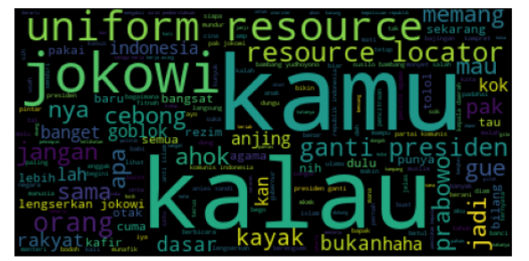
Hasil
Untuk swagger contoh:
Kata ccd dinormalisasi menjadi cacat dan kemudian disensor agar lebih sopan
Untuk Analisa contoh:
Analisa deskriptif digunakan dengan menggunakan pendekatan measure of central tendency, ujaran kebencian terhadap individu yang dominan dengan kata kunci yang dominan: kamu, kalau, dan jokowi

